Slide 1
Лекция по теме: Композиционные решения в наружной рекламе
Дисциплина: Технические средства и технология наружной рекламы
Для специальности 42.02.01 «Реклама»
Разработала преподаватель НКСЭ Мишанкина Л.Г.

Slide 2
Цель: познакомить студентов с композиционными решениями в рекламе
Задачи: дать понятие композиции;
Рассказать о правилах создании рекламного сообщения;
Представить сбалансированный и несбалансированный тип рекламного сообщения;
Анализ разработки рекламы

Slide 3
Композиция –
это организация разнородных визуальных элементов в единое целое. Она позволяет выстраивать зрительную информацию в наиболее эффективном для восприятия виде – интересно, логично, понятно.

Slide 4
Работа над композицией ведется с учетом особенностей человеческого восприятия визуальных элементов.
Известно, что люди «считывают» картинку не сразу, а поэтапно, последовательно. В первую очередь замечают
массу, затем оценивают пространство, перспективу, выделяют предметы и обращают внимание на фон.
На втором этапе происходит грубое, приблизительное восприятие деталей, их различий.

Slide 5
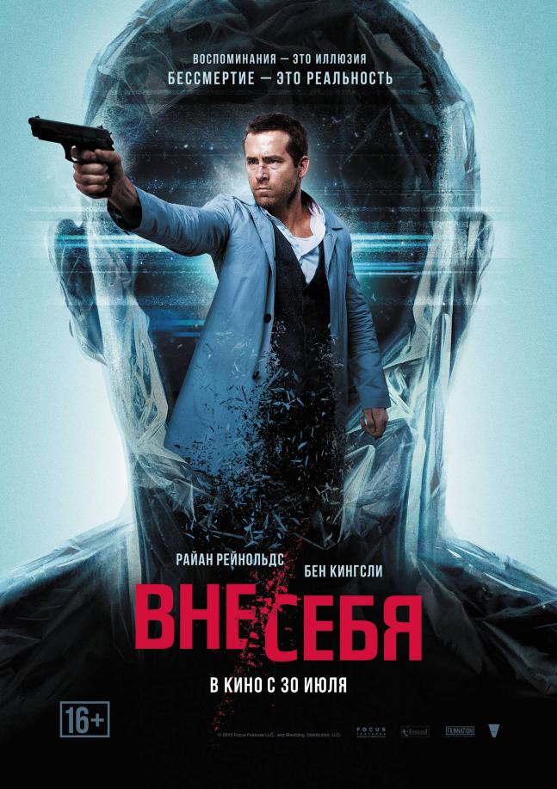
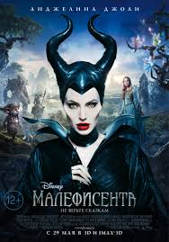

Рекламная композиция представляет собой совокупность дизайнерских и текстовых элементов, расположенных согласно правилам дизайна, формирующим единое композиционное пространство.

Slide 6

Визуальное представление подразумевает:
расположение частей текста относительно друг друга;
тип и размер шрифта;
иллюстрации и их оптимальное расположение;
единый стиль;
цветовые сочетания;
соотношение элементов по расположению, размеру, пропорции.
Композиция в данном случае есть упорядочение всех частей рекламного объявления.

Slide 7
Началом анализа служит выделение и определение изобразительного поля как ограниченной поверхности, плоскости, где располагается изображение. Этим полем может служить лист бумаги или холст определенного размера и формата, или пространство стены, или поверхность объемного предмета (упаковки).

Slide 8
Создание рекламного объявления
Изображение выбирается в зависимости от размера, пропорций сторон, формы поля и от окружающей среды.
В первую очередь выделяют изображения и обращают внимание на фон.
Далее происходит анализ визуальной информации.
Третий этап - это суммирование полученной визуальной информации.
Человек уже в целом знает, что он видит. Если представленная иллюстрация его не заинтересовала, то на этом он и закончит свою работу по зрительному восприятию, переведет взгляд на что-либо еще. Если же «усвоенное» изображение вызвало любопытство, то в голове начинается четвертый этап работы - пристальное и всестороннее изучение деталей, создание точной целостной картины.

Slide 9
Соответственно этим четырем основным этапам и выстраивается композиция иллюстрации из наиболее значимых визуальных элементов.
Адресат воспринимает рекламу в такой последовательности:
1) изображение, 2) заголовок, 3) текст. Как показывают исследования, наиболее популярны среди потребителей композиции со следующим соотношением элементов:
Площадь иллюстрации – 60-70%
Площадь заголовка 10-15% . Заголовок при необходимости может располагаться выше или ниже иллюстрации.
Площадь, занимаемая текстом - 20%.
Площадь логотипа 5-10%. Рекомендуется расположить его в правом нижнем углу или внизу изобразительного поля рекламы.

Slide 10
Принципы композиции
Композиция иллюстрации всегда выстраивается вокруг главного объекта или действия рекламы. Все второстепенные, вспомогательные элементы выстраиваются подчиненно таким образом, чтобы в целом обеспечить восприятие человеком всей нужной информации за минимальное время. Ничто не должно перебивать или отвлекать внимание, быть лишним, необязательным, затрудняющим усвоение визуального материала.

Slide 11
Сбалансированность
Наиболее эффективна гармоничная композиция, та, при работе над которой были соблюдены принципы сбалансированности, направленности взгляда и целостности.
Четыре основных фактора, влияющих на восприятие человека это масса, перспектива, направленность взгляда и интерес. При сбалансированной (уравновешенной) компоновке они распределяются удобно, приятно для человеческого взгляда. Однако грамотно обойтись с ними не так просто, так как все факторы в зависимости от ситуации могут иметь различный зрительный «вес».

Slide 12
любая пара может быть уравновешена другими двумя факторами.
Например,
масса + перспектива = направленность + интерес;
масса + направленность = перспектива + интерес;
масса + интерес = перспектива + направленность.
Однако, если один из факторов особенно силен, то по «весу» он может оказаться
равным сумме трех других.

Slide 13
большой предмет может уравновесить скучную перспективу. Интересный маленький объект уравновесит большую невыразительную массу и т.д.
Сама масса также уравновешивается различными элементами. В принципе, чем крупнее элемент, тем большее впечатление он производит. Различные цвета и пропорции оказывают различное воздействие. Так, например, черный цвет выглядит «тяжелее» серого. Вертикальный прямоугольник кажется более «легким», чем квадрат той же площади. Синий квадрат представляется «тяжелее» желтого аналогичных размеров.

Slide 14
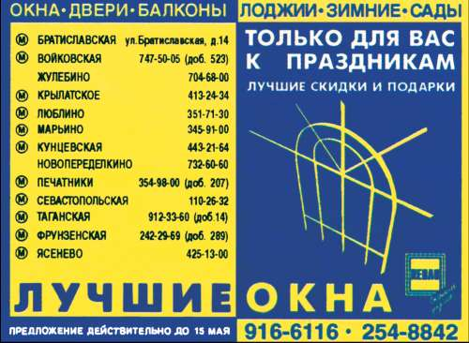
Пример сбалансированной композиции по цвету
Правая часть объявления имеет меньше визуальных элементов, она легче левой. Но применение более «тяжелого» синего цвета в правой половине и более «легкого» в левой уравновешивает рекламу в целом.

Slide 15
Сбалансированность достигается не только с помощью законов симметрии и пропорциональности (линии, отрезки, точки), но и законов смыслового восприятия (интересно, скучно). То есть важна и форма, расположение зрительных элементов, и их информативное содержание.

Slide 16
В рекламном объявлении, в силу закона восприятия информации, требуется оформить визуальный центр в верхней половине. В нижней располагается необходимая покупателю аргументация. Если объявление сбалансировать по подобию художественного произведения, то часть информации будет упущена потребителем. То есть реклама может привлечь внимание и даже понравиться, но она не окажется эффективной.

Slide 17
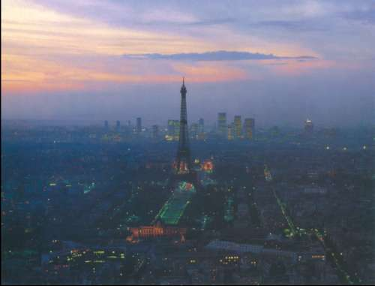
На иллюстрации 10.2 представлена художественная фотография. Визуальный центр тяжести находится внизу.
Но если с данной фотографией создать листовку, то ее можно разместить в верхней части рекламного объявления, и она станет зрительным центром.

Slide 18
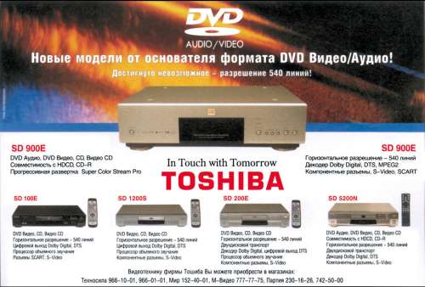
В эффективной рекламе визуальный центр тяжести находится вверху

Slide 19

Различают три основных вида композиции: фронтальная, объемная, объемно-пространственная, но на практике встречается сочетание различных видов композиции.
Фронтальная композиция подразумевает распределение элементов по двум направлениям: вертикальному и горизонтальному (сюда относят плоскостные композиции и рельеф).
При объемной композиции происходит распределение элемента по координатам высоты, ширины и глубины.

Slide 20
Объемно-пространственная композиция состоит из нескольких объемных композиций, расположенных в пространстве с определенными интервалами.
В зависимости от размещения выделяют следующие типы композиции: замкнутая (ничего не выходит за пределы визуального восприятия композиции), неограниченная (подразумевается продолжение композиции за пределами визуального восприятия).

Slide 21
Визуальные элементы в отдельности и как целое уравновешиваются вокруг пространственных осей. Применяют два типа сбалансированности: формальный и неформальный.

Slide 22
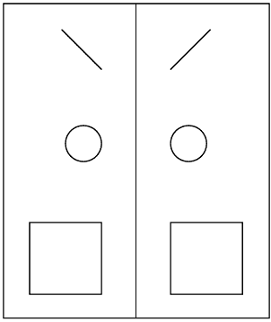
При формальном балансе визуальные элементы сообразно своему «весу» распределяются по обе стороны от оптического центра объявления. В таком случае, вертикальная линия, проведенная через оптический центр, делит пространство на две части. В каждой из них «равновесные» элементы находятся на одинаковом удалении от воображаемой вертикали.

Slide 23
Размещение элементов симметрично относительно вертикальной оси является самым простым способом сбалансирования. Это, видимо, связано с тем, что человек легче воспринимает вертикальную симметрию. То есть, изучая окружающее, он как бы обозревает его сначала по горизонтали, затем уже по вертикали. (И читает сначала слева направо, потом сверху вниз.) Горизонтальная балансировка из-за ее очевидного неудобства в восприятии практически не встречается.

Slide 24
Формальный баланс в силу ограниченности количества вариантов расположения элементов придает рекламе ощущение стабильности, консервативности, надежности, медлительности, спокойствия.

Slide 25
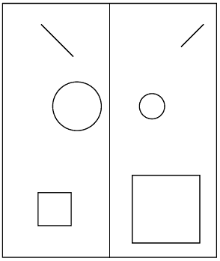
Неформальная сбалансированность передает ощущение свежести, динамики, современности. В таком случае элементы различной величины, формы и плотности располагаются на разном удалении от оптического центра. По принципу качелей, масса уравновешивается расстоянием. Так, например, если один предмет в два раза «массивнее» другого, то он и в два раза ближе к линии симметрии.

Slide 26
Выбор формального или неформального баланса обычно зависит от содержания рекламы. Например, для одних товаров нужно подчеркнуть стабильность, а для других динамику и т.д. Главное же, чтобы сбалансированность не отсутствовала вовсе, т.к. неуравновешенная композиция не может быть гармоничной. И в таком случае у воспринимающего рекламу человека может появиться ощущение дискомфорта, раздражения. Для усвоения информации ему придется затрачивать дополнительные усилия.

Slide 27

Композиция в котором уравновешена с помощью формального баланса. Представленные в данном случае предметы статичны

Slide 28

Неформальный баланс

Slide 29
Направленность взгляда
Каждый объект на иллюстрации производит на человека свое собственное впечатление. Без упорядочения воздействия отдельных визуальных элементов восприятие информации будет носить хаотичный характер, вызывать у людей раздражение, в конечном результате, безусловно снизит общий эффект рекламы.

Slide 30
Очевидно, что всю массу раздробленных зрительных впечатлений необходимо организовать в единое целое. Взгляд человека должен постоянно направляться к определенному смысловому центру иллюстрации, в котором изображается главный предмет или основное действие. В качестве направляющего фона выступает совокупность вспомогательных визуальных элементов. Она помогает человеку лучше понять изображенный предмет или действие, предоставляет дополнительную информацию, своей смысловой зависимостью «подталкивает» взгляд к главному – к зрительному центру иллюстрации.

Slide 31
Таким образом, наш взгляд в процессе восприятия информации и выстраивания общей целостной зрительной картины совершает «прогулки» по фону, «отталкиваясь» от главного и к нему же возвращаясь. Ведут человеческое внимание по нужному, определенно логически выстроенному «маршруту» соответственные возбудители интереса: одна визуальная деталь указывает на вторую, та – на третью и т.д.

Slide 32
Чтобы процесс восприятия не прерывался, взгляд не должен останавливаться на каком-то из элементов. Новым возбудителям любопытства следует увлекать его далее по «маршруту», в конце которого – самое интересное: главный объект или действие.
Обеспечить необходимое направление движения человеческого взгляда можно с помощью смысловых и механических факторов. В первом случае определяющим будет переход от негативного к позитивному, от неприятного к приятному и т.д. Во втором – от нечеткого к четкому, от ближнего к дальнему, слева направо, сверху вниз.

Slide 33
Прибегая к помощи механических факторов направления движения, важно иметь в виду следующее:
взгляд привлекают места более плотного скопления элементов, создающие впечатление массы;
• взгляд легко движется по ряду точек, расстояние между которыми не слишком велико;
• прямые горизонтальные линии помогают движению взгляда, вертикальные – затрудняют;
• с помощью точек легко создать динамические и статические композиции, при этом первые, естественно, более активно направляют взгляд;

Slide 34
• на первых этапах восприятия четко выделяются сочетания точек, образующие правильные геометрические фигуры или их фрагменты;
• внимание привлекается пространственно выделенными точками (вынесенными, пространственно отделенными от остальных);
• в первую очередь внимание акцентируется на близко расположенных и как бы связанных друг с другом элементах;
• из двух одинаковых предметов, тот, что расположен слева, будет восприниматься как более близкий, а тот, что справа, как более дальний;

Slide 35
при изображении людей или животных направление их взгляда задает направление движения глаз человека, изучающего иллюстрацию (такую же роль играет указывающий палец, рука, поворот головы, нацеливаемое оружие, двигающийся транспорт, действие, развивающееся в определенную сторону и т.д.);
• направление взгляда могут задавать специальные указывающие линии и стрелки;
• направление взгляда может быть также задано с помощью ряда последовательных фотографий или рисунков.

Slide 36
При размещении ряда связанных друг с другом иллюстраций необходимо зрительно выделить главную из них. Это можно сделать путем значительного увеличения ее размера относительно других.
Сила воздействия ряда иллюстраций увеличивается, если их разместить таким образом, чтобы они касались друг друга. Если же фотографии или рисунки разбросаны по объявлению и разбиты текстом, их общая эффективность падает.

Slide 37
Естественно, иллюстрациям одного ряда своим внутренним движением следует «смотреть» друг на друга. Также отдельные фотографии или рисунки должны указывать на текст, а не прямо или в сторону от него.
Хотя направление движения взгляда человека можно задать и исключительно «механическими» стрелками, линиями и другими вспомогательными средствами, наиболее эффективны «мягко подталкивающие» средства – взгляд, движение, нацеливание и т.д.

Slide 38

Направление движения взгляда задано изображением реки и плывущих героев: сверху вниз – к тексту

Slide 39
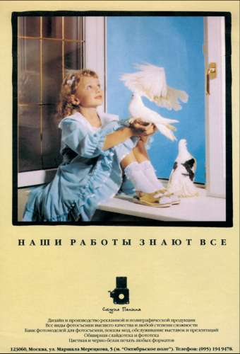
Направление восприятия задается поворотом головы персонажа-девочки, ее взглядом, движением птицы: снизу вверх, слева направо – от текста.

Slide 40
Целостность
Гармоничная композиция всегда производит впечатление единого целого. То есть все элементы должны быть связаны по смысловому и пространственному расположению. Каждому из них следует занимать площадь, пропорциональную его значению в иллюстрации как едином целом. Так же соответственно должны быть использованы цвет, форма, плотность объектов. Композиции следует быть разнообразной, но не пестрой. Все компоненты выстраиваются, исходя из единых подходов, принципов.

Slide 41
В пользу создания цельного впечатления будет сохранение простоты композиции. В таком случае связи между элементами легко улавливаемы, сами объекты понятны, узнаваемы, а их количество не слишком велико. Ведь, чем больше предметов, тем сложнее управлять вниманием человека. В связи с этим лучше, если число одновременно воспринимаемых элементов или их групп не превышает семи.

Slide 42
Все, связанные между собой визуальные массивы, отделяются одинаковым пространством, равным расстоянию между колонками основного текста. Такой промежуток будет между иллюстрацией и заголовком, между иллюстрациями, между заголовком и основным текстом. Расстояние, отделяющее несвязанные друг с другом элементы, должно быть в два раза больше.

Slide 43
Угловым размерам композиции не следует превышать тридцати градусов, иначе зрительное восприятие будет затруднено. Естественной для нормального человека ориентацией изображения является то, к которому он привык. И не стоило бы этому вопросу уделять особое внимание, если бы не «трюки», «суперидеи» некоторых «творцов», которые, стремясь привлечь внимание потребителей, укладывают изображение набок или вообще переворачивают «ногами кверху».

Slide 44
Существует такое поверие у некоторых, особенно начинающих дизайнеров: человек увидит что-то необычное, заинтересуется и прочитает всю рекламу. Но они забывают, что современный потребитель пресыщен рекламой и не будет специально напрягаться, подстраиваться таким образом, чтобы разглядывать, изучать нечто непонятное. То есть если человек не понял с первого взгляда, относится это предложение к нему или нет, то он просто перейдет взглядом к следующей информации.

Slide 45
При использовании ряда иллюстраций зрительную целостность можно обеспечить, частично перекрыв основную иллюстрацию второстепенной.
Самое простое и надежное средство достижения видимой целостности – заключение визуальной информации в рамку. В таком случае изображаемые объекты не «расползаются» по объявлению, а воспринимаются как единое целое.

Slide 46

Пример разделения информации с помощью непрерывных линий. В результате, объявление распадается на четыре самостоятельных визуальных объекта.

Slide 47
Средства гармонизации
Для того чтобы соблюсти все принципы построения эффективной композиции, необходимо грамотно распорядиться средствами гармонизации, организующими все элементы иллюстрации. К таким средствам относятся:
• симметрия и асимметрия;
• пропорция;
• ритм;
• динамика и статика;
• контраст и нюанс.

Slide 48
Симметрия и асимметрия
Симметрия предполагает расположение всех равных элементов на равном расстоянии относительно оси, проходящей через центр иллюстрации, иногда – относительно точки. Такой подход в определенной степени упорядочивает массив визуальных элементов. В результате, они воспринимаются человеком легче и быстрее (об этом уже немного говорилось чуть выше в разделе «сбалансированность»).

Slide 49
Асимметрия уравновешивает неравные элементы за счет соответственного пропорционального уменьшения или увеличения расстояния до центральной оси или точки.
В силу своей простоты, наиболее часто в рекламе используется симметрия. С ее помощью строится традиционный формальный баланс. К симметрии прибегают при построении неформального баланса в тех случаях, когда необходимо подчеркнуть подвижность, динамику.

Slide 50
Асимметрия всегда сморится интереснее симметрии. Следует иметь в виду также, что симметричные изображения воспринимаются и запоминаются хуже, чем асимметричные.
В рамках одной композиции может быть несколько осей симметрии. Такой подход значительно усиливает ощущение динамики.

Slide 51
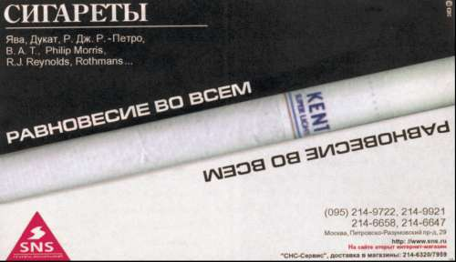
объявление, в котором при расположении визуальных элементов использована симметрия

Slide 52
Пропорция
Гармоничность композиции во многом зависит от соотношений размеров самих визуальных элементов и общей площади, которую они занимают.
Пропорциональные объекты кажутся человеку более привлекательными, чем непропорциональные. Так уж устроено его восприятие, которое формировалось в процессе длительной практической деятельности.

Slide 53
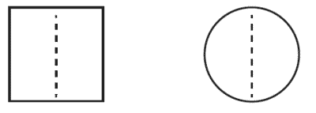
Добиться горизонтальной пропорции несложно. Следует выстроить объект таким образом, чтобы вертикальная линия, проведенная по его центру, делила все целое на две симметричные части. В таком случае будет достигнуто зрительное равновесие частей.

Slide 54
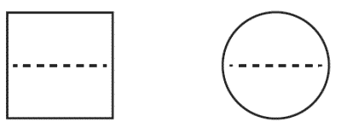
При горизонтальном делении объекта получить впечатление пропорциональности значительно сложнее. Дело в том, что если просто провести горизонтальную линию через середину, то человеческий глаз не воспримет получившуюся конструкцию как уравновешенную. Верхняя часть будет казаться больше нижней.

Slide 55
Ощущение пропорциональности возникает тогда, когда прямая линия симметрично делит его высоту на две неравные части, согласно закона «золотого сечения» . Он был открыт еще Леонардо да Винчи и применяется сегодня повсеместно. Его суть заключается в том, что прямая линия определенной длины делится таким образом, что меньший отрезок относится к большому так, как большой – ко всей прямой. Например, 3:5 и 5:8.

Slide 56
На практике можно пользоваться коэффициентом «золотого сечения» – 0,61803398 или, в грубой форме, 0,6 (а также 60%). То есть если имеется верхняя часть размером в 5 см, то пропорциональная нижняя должна быть около 8 см (5+5 ? 0,6).
При построении прямоугольников (как уже говорилось в главе «Форма») пропорциональной будет фигура, в которой высота приблизительно на 60% больше основания. Например, основание – 4 см, высота – 6,4 см.
Применение «золотого сечения» важно при построении как каждого визуального элемента, так и всей композиции в целом.

Slide 57
Ритм
Гармоничная композиция подразумевает наличие ритмической организации визуальных элементов. В таком случае, во-первых, взгляд человека движется по иллюстрации логично: сначала замечает основной объект, затем анализирует дополнительную, вспомогательную информацию. Отсюда очевидно, что все элементы должны быть подчинены главному, иметь соответственную по значимости «массивность», которая становится тем меньше, чем больше удаляется взгляд от тематического центра.

Slide 58
Во-вторых, восприятие информации облегчается с помощью периодических повторов определенных деталей или их вариаций. Наилучший эффект достигается, когда повторяемые элементы, с одной стороны, не слишком похожи друг на друга, а, с другой, не слишком отличаются по величине, форме и др.

Slide 59
В основе ритмической организации лежит использование определенных элементов: штрих, пятно, линия, знак, цвет, контур, изображение товара и т.д. Зрительный акцент придается их повторением, а также использованием последовательных изменений в стиле, форме, размере, насыщенности, структуре, цветовой гамме и т.д.

Slide 60
Динамика и статика
Динамика композиции достигается, в первую очередь, асимметричным построением частей и элементов. Статичность – классической симметрией. Однако даже симметричную композицию значительно оживит ритмическая организация, а также динамика самих элементов.

Slide 61
Важное значение имеет ориентация основных линий. Так, вертикаль, при отсутствии членений, воспринимается как нечто легкое, устремленное ввысь, нестабильное. Если она имеет утолщения в нижней части или стоит на горизонтальном основании, то кажется более устойчивой.
Вертикальные линии, применяемые ограниченно, производят впечатление солидности и прочности. Употребленные же сверх меры, ассоциируются с чем-то застывшим, формальным.

Slide 62
Горизонтальные линии производят впечатление покоя, стабильности, надежности. Их преобладание производит впечатление неповоротливости, неуклюжести. Горизонтальная композиция, как правило, выглядит более основательной, тяжеловесной, чем вертикальная.
Диагональные линии всегда полны жизни и движения.

Slide 63
В целом композиция, построенная на четких горизонталях и вертикалях, тяготеет к
устойчивости, статичности, торжественности. Для достижения же ощутимой динамичности используется организация визуальных частей относительно ведущей диагонали рекламы: из левого верхнего угла – в правый нижний.
Прямые линии обычно ассоциируются с ясностью, солидностью, изогнутые – с изяществом, плавностью, непринужденностью, мягкостью. Зигзаг передает впечатление резкого изменения, концентрации силы, быстрого высвобождения энергии.

Slide 64
Толщина линий может подчеркивать в изображаемом объекте тонкость, мягкость, прочность, тяжесть и т.д. Можно сказать, что, в общем, символика отражения формы соответствует реальным ощущениям.
При применении тонких линий, светлых оттенков важно помнить, что во время печати они легко могут пропасть или смазаться из-за несовершенства технологии, используемой в типографиях.

Slide 65
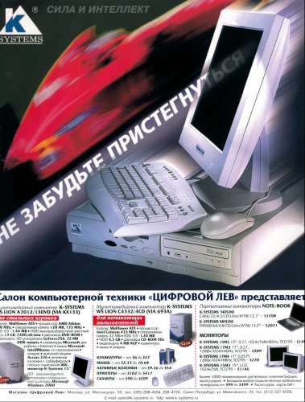
объявление, в котором с помощью диагональных линий создается ощущение движения (эффект был бы выше, если бы движение направлялось из левого верхнего угла в правый нижний).

Slide 66
Контраст и нюанс
Сила привлечения внимания к чему-либо во многом зависит от степени отличия получаемого впечатления от впечатлений предыдущих или последующих. Контраст может выделить конкретное объявление среди других предложений, отдельные элементы композиции – на фоне остальных.
Для того, чтобы получить контрастное впечатление, необходимо кардинально изменить меру проявления признака. Например, сменить черный цвет на белый, большой размер на малый, плотную структуру на рыхлую и т.д.

Slide 67
Удачным применение контраста окажется тогда, когда требующий выделения элемент будет замечаться взглядом в первую очередь.
Одним из наиболее простых и эффективных подходов является использование большого размера. Человек всегда прежде всего смотрит на крупные объекты[9]. Поэтому будет эффективно представлять необходимый предмет крупным планом на фоне более мелких элементов. В таком случае объект получит необходимое внимание не только к себе собственно, но и к своим отдельным деталям. Например, у представленного крупным планом человека можно разглядеть прическу, цвет глаз, выражение лица и т.д.

Slide 68
Контраст размеров позволяет разделять текстовые части. Крупный шрифт выделяет главное – заголовок – на фоне основного массива более мелких букв.
Часто используется цветовой контраст – объект одного цвета на фоне другого однотонного или полученного в результате зрительного смешения нескольких. Таким образом могут быть выделены и собственно иллюстрации, и текстовые части. Например, заголовок – одного цвета, основной текст – другого.

Slide 69
Наибольшее распространение, видимо, в силу простоты, получили цветовые контрасты, основанные на «воздухе» и на «выворотке» . В первом случае визуальные элементы «обрамляются» информационной пустотой, и человеческий глаз просто вынужден смотреть туда, куда нужно создателю рекламы.

Slide 70
«Воздушные» объявления
не только привлекают внимание, но и легче, лучше воспринимаются. Создание такой рекламы возможно всегда, когда для нее имеется достаточно большая площадь. Однако на практике многие рекламисты часто не умеют распорядиться представившейся возможностью. Вместо того, чтобы «подвесить» все элементы на «воздухе», они увеличивают их в размерах, стремясь заполнить всю «лишнюю» площадь. В таком случае восприятие не только не улучшается при помощи контраста, но и наоборот, затрудняется сливанием отдельных визуальных впечатлений в общую массу.

Slide 71
Для достижения контрастного эффекта «воздушный» промежуток между текстом и рамкой объявления должен равняться 1/10 ширины текста. Если бумага, на которой будет отпечатано объявление, имеет серый оттенок, то это расстояние следует несколько увеличить.

Slide 72
При использовании «выворотки» светлое изображение подается на темном фоне. Таким образом также достигается зрительное выделение.
Наиболее эффективна «выворотка» при выделении немногочисленных крупных объектов – иллюстраций, коротких фраз. Однако очень часто изготовители рекламы пытаются подавать с помощью «выворотки» весь текст, снижая таким образом его читаемость. Дело в том, что человек подсознательно сосредотачивает свое внимание на темном фоне, и светлые буквы в этот момент кажутся ему лишь дырками. Чтобы различить их форму, понять значение, приходится затрачивать дополнительные усилия. К тому же, очень часто темный фон при печати просто «заливает» сами буквы. На практике большинство «вывернутых» текстов настолько трудно визуально воспринимать, что они так и остаются непрочитанными.

Slide 73
При разработке эффективной иллюстрации использование контраста можно назвать обязательным условием. Без него будет сложно привлечь внимание, обеспечить качественное восприятие информации. Какой именно контрастный подход применить в конкретном случае, зависит от обстоятельств. Например, почти всегда будет эффектным подача объекта крупным планом. Если носитель рекламы использует только два цвета (черный и белый), то естественно применение «воздуха» или «выворотки». Если информации достаточно много, то лучше «воздух», чем «выворотка». Если в издании много объявлений на «воздухе», то лучше использовать «выворотку», и т.д.

Slide 74
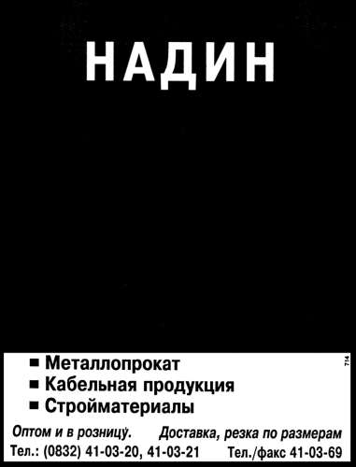
Применение «выворотки». На большом черном фоне легко читается единственное крупное слово.

Slide 75
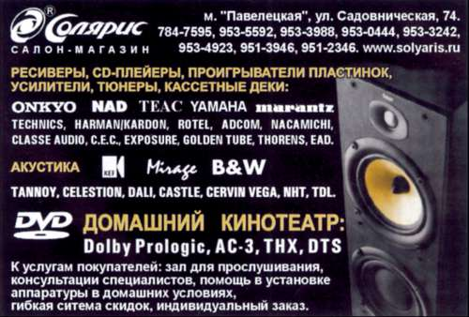
Объявление, текст которого читать очень трудно. На черном фоне – слишком большое количество маленьких слов

Slide 76

Объявление «на воздухе». Эта реклама хорошо привлекает внимание. При этом, основной текст объявления легко читается

Slide 77
Контраст является сильным средством выделения. Для того чтобы визуально разнообразить элементы, применяется нюанс – незначительное изменение проявления признака. Так, например, можно некардинально уменьшить размер, плотность изображаемого предмета, написание шрифта и т.д.

Slide 78
Для того чтобы реклама в целом была более узнаваемой, эффективной, следует добиваться единого стилистического решения отдельных объявлений. Они должны содержать общие графические элементы (одни и те же иллюстрации, персонажи, шрифты и т.д.), использовать одинаковые приемы (цветовой контраст, особая форма, асимметрия и т.д.)

Slide 79
Композиция выполняет две функции. Первая — механическая. Композиция служит своеобразным техническим чертежом. например, она показывает, где будут находиться разные части объявления; по композиции автор видит, какой объем должен занимать текст; иллюстратор или фотограф определяют размер и стиль изображений; художественный редактор — размеры и стиль типографского шрифта.
Композиция также помогает определить стоимость.

Slide 80
Вторая функция — психологическая или символическая. Композиция может сыграть решающую роль в определении образа компании или товара.
Многие магазины, торгующие бакалейными товарами, а также аптеки размещают свои рекламные объявления так, что видны сплошные ряды наименований и цены, цены, цены, набранные жирным черным шрифтом. Это типичный пример деловой рекламы, предназначенной для покупателей, которые принимают во внимание, главным образом, цены.

Slide 81
С другой стороны, магазины, предлагающие товары и услуги повышенного качества и известные более высокими ценами, используют другую рекламу — с большими цветными иллюстрациями, небольшими текстами и обширными пробелами.

Slide 82
Композиции обоих типов передают образ магазина и дают представление об основном направлении деятельности для дизайнера, отвечающего за производство рекламы. Поэтому, при анализе вариантов композиции, следует соотносить образ товара или предприятия и, выбранный формат.

Slide 83
При анализе композиции рекламного произведения следует обращать внимание на соответствие изображения основным правилам композиции
1. Правило нечетного числа и «воздуха» говорит о том, что для привлечения и концентрации внимания изображение должно содержать нечетное количество объектов, и оставлять свободное пространство для глаза. При изображении нечетного количества объектов один из них будет находиться в центре внимания, что делает восприятие работы более комфортной.

Slide 84
2. Правило траектории взгляда. Фокусную точку и окружающие объекты размещаются так, чтобы задать траекторию взгляда. Например, при создании визуальной рекламы требуется, чтобы зритель сначала посмотрел на иллюстрацию и только потом прочитал текст. Изображение становится ключом ко всей рекламе — благодаря эмоциональности "крючка" человек сначала воспринимает иллюстрацию, и затем обращает внимание на текст, который выступает своего рода рациональной частью рекламы. Так как потребитель видит текст последним, то он лучше его запоминает.

Slide 85
Наглядным показателем целенаправленного задания траектории взгляда в рекламе является использование следующих элементов: зоны наилучшего восприятия информации, указатели, лиды, подсказки, намеки, стрелки, блоки, выходы.

Slide 86
3.Правило «левой руки» основывается на том, что для большинства людей свойственно смотреть сначала в левый верхний угол изображения, после чего переводить взгляд в правый нижний угол. Это правило важно для рекламистов, прежде всего потому, что рекламное изображение, должно быть графически построено именно так: слева направо, сверху вниз.

Slide 87
Скажем, если на изображении дорога показана в соответствии с правилом «левой руки», то она смотрится органично и как бы ведет взгляд человека в направлении акцентируемого элемента.

Slide 88
Избегание одинаковой ритмизации. Постоянное повторение парных одинаковых элементов: два интервала, две длины, два пространства, два размера и т.д. Повторения делают изображение монотонным, лишая динамики.

Slide 89
При проведении анализа композиционного построения следует обратить внимание на соответствие представленной композиции пяти условиям комфортности:
неравное количество чёрного и белого
присутствие пятен трёх размеров – больших, средних и малых
цельность – построение композиции относительно композиционного центра
немонотонный ритм
сбалансированность композиции

Slide 90
Контрольные вопросы:
1. Дайте определение рекламной композиции и ее основных элементов.
2. Определите последовательность восприятия рекламы адресатом, с точки зрения значимости элементов композиционной организации изобразительного поля.
3. Назовите оптимальное процентное соотношение по площадям структурных элементов рекламной композиции.
4. Что служит началом анализа для разработки рекламы?
5. Какие правила композиционного построения следует иметь ввиду при анализе рекламного изображения.
6. Каковы условия комфортности восприятия композиции.

Slide 91
8. Что влияет на зрительное восприятие человека?
9. Каковы принципы композиции?
10. Где находится зрительный центр тяжести объявления? Иллюстрации?
11. Каким образом можно задать направление взгляда читателя?
12. Что такое средства гармонизации композиции?

